Slide 1

Personalización de Dashboards para Diferentes Audiencias
Bienvenidos a nuestra presentación sobre cómo diseñar dashboards efectivos para diversos usuarios en una organización. Exploraremos la importancia de adaptar la información a cada audiencia.

Slide 2
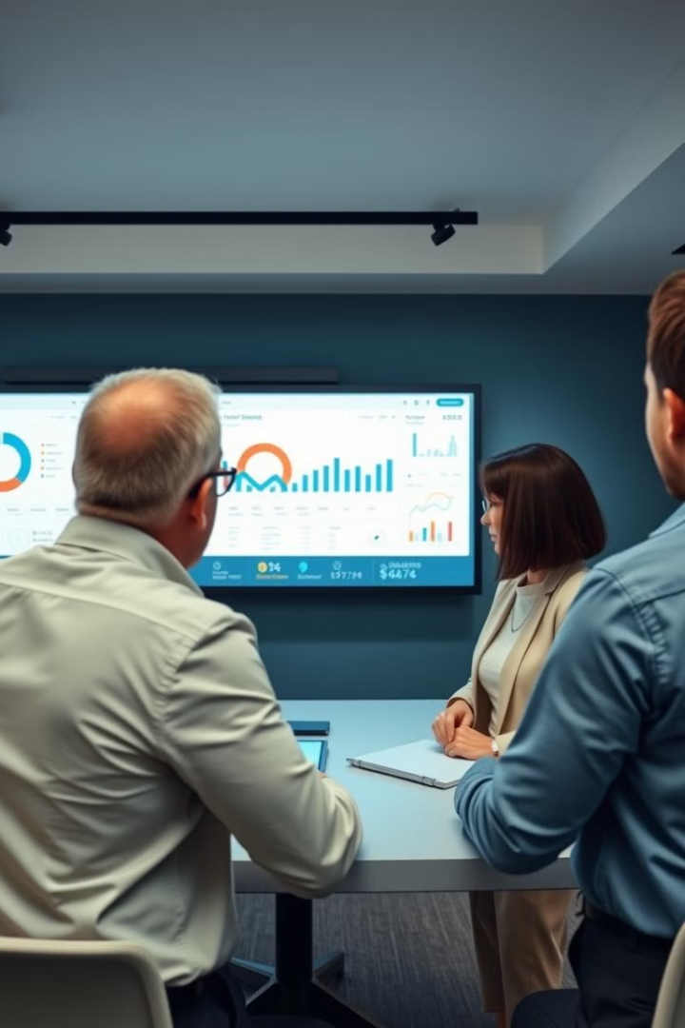
Importancia de la Personalización
1
Comprensión mejorada
La personalización facilita la interpretación de datos para cada usuario.
2
Eficiencia en decisiones
Adaptar el contenido agiliza la toma de decisiones empresariales.
3
Alineación con objetivos
Los dashboards personalizados se ajustan a las metas específicas de cada grupo.

Slide 3





Identificación de Audiencias
Alta dirección
Requieren visión estratégica y resumen ejecutivo.
Gerentes de área
Necesitan información detallada sobre su departamento.
Analistas de datos
Buscan datos granulares y tendencias específicas.
Personal operativo
Precisan indicadores de desempeño diario claros.

Slide 4
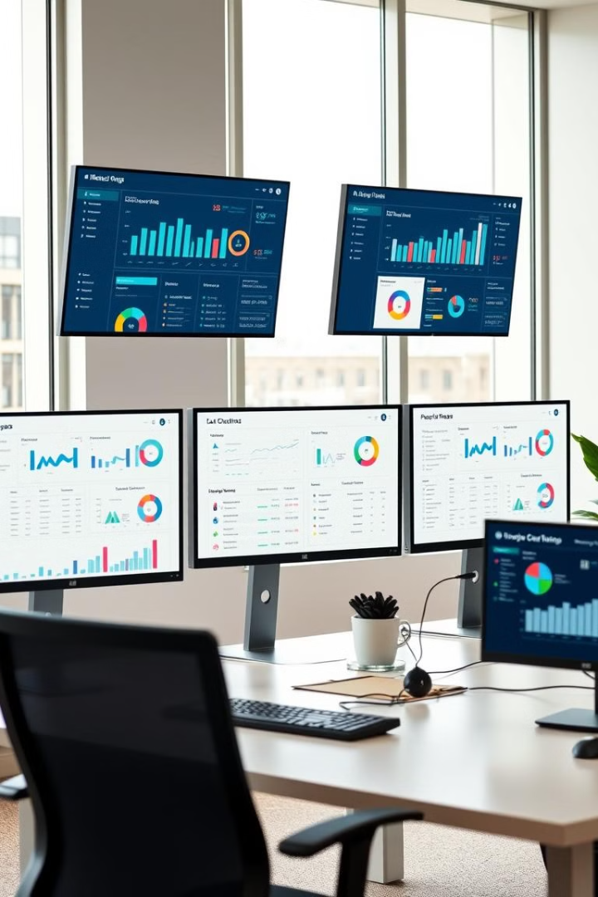
Necesidades de Información por Audiencia
Alta dirección
Resumen estratégico, KPIs
Gerentes
Análisis detallado, rendimiento del equipo
Analistas
Datos granulares, tendencias
Personal operativo
Indicadores de desempeño diario

Slide 5
Diseño Visual Adaptado
Alta dirección
Gerentes y analistas
Personal operativo
Visualizaciones simplificadas centradas en KPIs clave.
Detalles y filtros para profundizar en los datos.
Gráficos claros y directos para comprender el rendimiento diario.

Slide 6
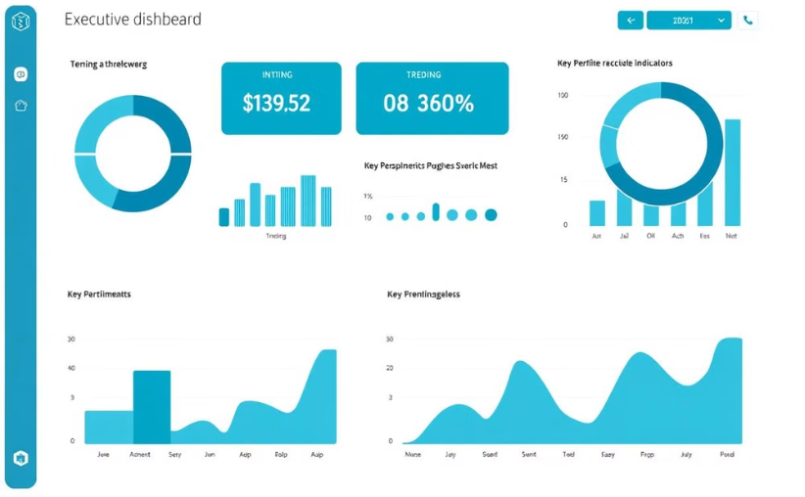
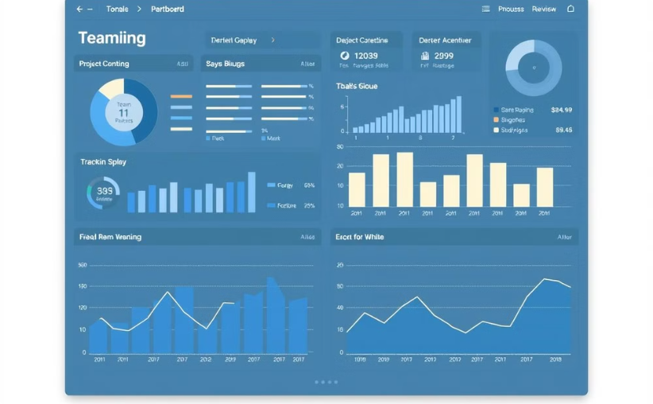
Ejemplo de Dashboard Personalizado
Dashboard Ejecutivo
Dashboard Gerencial
Resumen para alta dirección con KPIs clave y tendencias generales.
Información detallada para gerentes, incluyendo desgloses por equipo y región.

Slide 7




Herramientas y Funcionalidades
Power BI
Herramienta versátil para crear dashboards interactivos.
Tableau
Potente plataforma para visualización de datos avanzada.
Google Data Studio
Solución gratuita para informes y dashboards en línea.

Slide 8




Mejores Prácticas para la Personalización
Involucrar usuarios
Incluir a los usuarios finales en el proceso de diseño.
Pruebas de usabilidad
Realizar pruebas para garantizar que el dashboard sea intuitivo.
Flexibilidad
Mantener la capacidad de ajustar el dashboard según las necesidades futuras.

Slide 9

Conclusiones
Personalización clave
La adaptación de dashboards es esencial para su efectividad.
Conocer audiencias
Entender las necesidades de cada grupo es fundamental.
Herramientas adecuadas
Utilizar las herramientas correctas facilita el proceso de personalización.

